Slide 1

Consejo de Armonización Contable del Estado de Chiapas (CACE)
1ª Reunión Ordinaria
Tuxtla Gutiérrez, Chiapas.
Abril 19 de 2012

Slide 2
Orden Día
Palabras de bienvenida
Lista de Asistencia y Verificación de Quórum Legal.
Avances del Sistema de Armonización Contable a nivel estatal.
Avances del Sistema de Armonización Contable a nivel municipal.
Asuntos Generales.
Lectura y firma del Acta.
Cierre de la Sesión.

Slide 3
3.- Avances del Sistema de Armonización Contable

Slide 4
Avances del Sistema de Armonización Contable
Marco legal estatal armonizado
Con base a los últimos documentos publicados por CONAC, hemos modificado a dos normas estatales:
Normas Presupuestarias para la Administración Pública del Estado de Chiapas.
Clasificador por Objeto del Gasto.

Slide 5
Avances del Sistema de Armonización Contable
Marco legal estatal armonizado
Normas Presupuestarias para la Administración Pública del Estado de Chiapas.
Con base al acuerdo emitido por el CONAC el 07 de julio del 2011, efectuamos cambios en el capítulo VIII denominado “de la clasificación administrativa”, en ésta se adiciona una nomenclatura que divide a la clasificación administrativa en sector público estatal y sector público municipal, con los rubros siguientes:
2.0.0.0.0 Sector Público de las Entidades Federativas
2.1.0.0.0 Sector Público No Financiero
2.1.1.0.0 Gobierno General Estatal o del Distrito Federal
2.1.1.1.0 Gobierno Estatal o del Distrito Federal
2.1.1.1.1 Poder Ejecutivo
200 00 Poder Ejecutivo
2.1.1.1.2 Poder Legislativo
100 00 Poder Legislativo
2.1.1.1.3 Poder Judicial
300 00 Poder Judicial
2.1.1.1.4 Órganos Autónomos
500 00 Órganos Autónomos
3.0.0.0.0 Sector Público Municipal
3.1.0.0.0 Sector Público No Financiero
3.1.1.0.0 Gobierno General Municipal
3.1.1.1.0 Gobierno Municipal 400 00 Municipios

Slide 6
Avances del Sistema de Armonización Contable
Marco legal estatal armonizado
2.- Clasificador por objeto del gasto
En esta clasificación para mantenerlos homologados a los acuerdos del CONAC se cambiaron las claves siguientes:

Slide 7
Emisión de Normas por el CONAC
Durante el segundo semestre de 2011, en cumplimiento a lo establecido en el Artículo Tercero Transitorio de la LGCG, el CONAC emitió los siguientes documentos, los cuales fueron publicados con base en los artículos 7 y 15 de la citada ley:

Slide 8
Emisión de Normas por el CONAC
Al inicio del ejercicio 2012, en cumplimiento a lo establecido en el Artículo Tercero Transitorio de la LGCG, el CONAC aprobó los siguientes documentos:
NOTA: A la fecha el CONAC, ha emitido 19 normas.

Slide 9
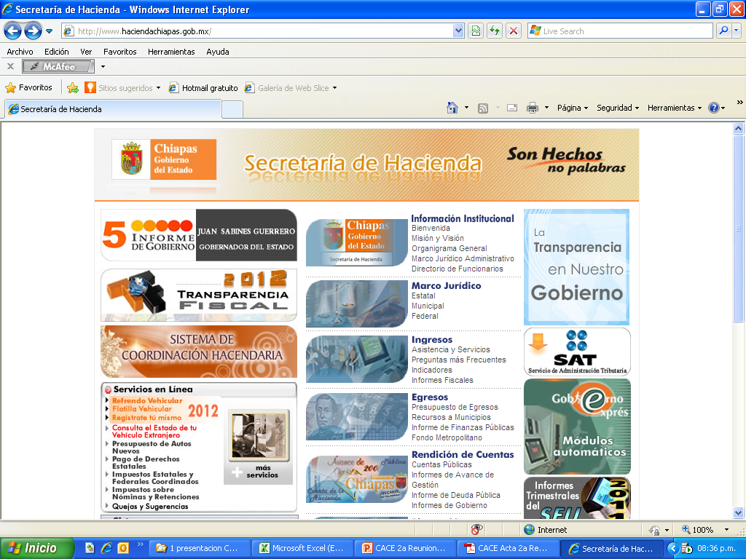
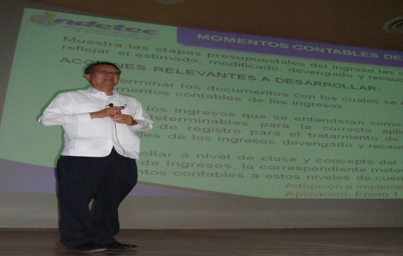

ACCIONES
Capacitación a 205 servidores públicos, al inicio del ejercicio fiscal 2012, participando 107 organismos públicos integrados por los Poderes Legislativo, Ejecutivo, Judicial, Organismos Autónomos y Fideicomisos en el “Proceso de Armonización Contable, Avances y Desafíos”.

Slide 10
Gracias

